Slide 1
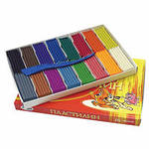
мастер класс по теме : « магия Пластилина»
Учитель начальных классов
Канева Светлана Сергеевна
МБОУ «СОШ № 4» г. Нарьян- Мара

Slide 2
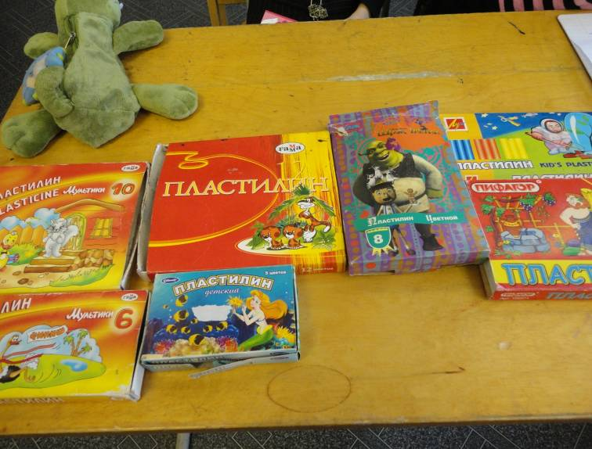
Я весь мир слепить готов- Дом, машину, двух котов. Я сегодня властелин- У меня есть ….

Slide 3
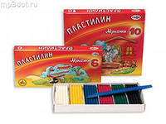
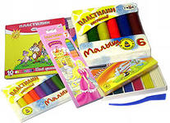
Перед тем, как начать свою работу, я провела анкету в классе: «Любите ли вы лепить из пластилина?»
Из 19 человек ответили - да 19 ребят. Оказывается, что большинство ребят любят лепить из пластилина. Вот мы и решили провести своё исследование, почему им нравится лепить? В начале своей работы мы узнали историю создания пластилина, затем состав его и как можно сделать самим пластилин.

Slide 4
История создания пластилина
Вопрос о том, кого считать изобретателем пластилина, является спорным. В Германии им считают Франца Колба (запатентовал изобретенную им модельную массу под названием «Пластилин» в 1880году), тогда как другой претендент на авторство в Великобритании- Уильяма Харбутт запатентовал в 1899году изобретённую им в двумя годами ранее не засыхающую глину.

Slide 5
Существует ещё одна версия создания пластилина, согласно которой это вещество придумал Джо Макникер. Первоначально пластилин должен был использоваться для очистки обоев от пятен. Родственница Маквикера, работающая в детском саду, получив посылку с пластилином, показала его детям, которые по достоинству его оценили. И через некоторое время пластилин стали использоваться повсеместно, вытеснив глину, которой раньше отдавалось предпочтение.

Slide 6
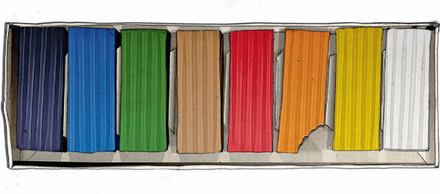
Виды пластилина
Пластилин обыкновенный. Традиционная, знакомая вот уже многим поколениям масса для лепки. Стоить погреть и покатать ее в руках – и она становится более мягкой и податливой. Самый простой пластилин тоже бывает разным, например, перламутровым и даже светящимся в темноте.

Slide 7
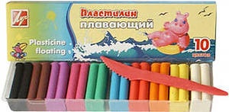
Виды пластилина
2. Плавающий пластилин. Настолько легкий, что слепленные из него фигурки не тонут в воде. А значит, теперь игры с пластилином можно затевать даже во время купания. Слепить вместе с малышом ярких тропических рыбок или большой корабль, который будет легко скользить по поверхности воды.

Slide 8
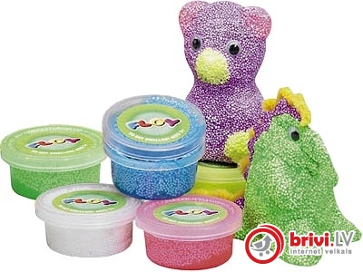
Виды пластилина
3. Шариковый пластилин. Благодаря особому составу и специальному связующему клею отдельные шарики не теряют форму и в то же время хорошо слипаются. Пластилиновые шарики отлично украсят и поделки из других материалов. Так как на воздухе этот пластилин застывает, баночки с ним нужно хранить плотно закрытыми.

Slide 9
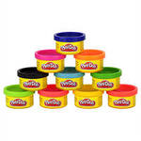
Виды пластилина
4. Play – Dox история этого знаменитого на весь мир пластилина началась почти полвека назад. Эта масса для лепки полностью натуральная, поэтому даже если малыш проглотит кусочек, все будет в полном порядке. Пластилин хоть и пахнет сладко, на вкус он солено-горький, поэтому попробовав раз, ребенок вряд ли захочет сделать это снова. Play – Dox совершенно не липкий и имеет волшебное свойство застывать на открытом воздухе, но если поместить его в воду он снова станет мягким.

Slide 10
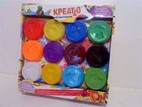
Виды пластилина
5. «Креатто» эта новинка пришла на рынок как более доступный по цене аналог пластилина Play – Dox. Он имеет те же свойства что и Play – Dox. Но пластилин сделан не из пищевых ингредиентов. И плюсом пластилина «Креатто» являются формочки для лепки на крышке каждой баночки.

Slide 11
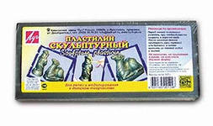
Виды пластилина
6. Скульптурный пластилин. Эта легкая и пластичная масса для лепки имеет естественный телесный оттенок, поэтому она прекрасно подойдет не только для детской лепки, но и для взрослых творческих работ – например, для создания изящных статуэток и, возможно, даже копий великих скульптур. На открытом воздухе готовые изделия становятся твердыми. Почти как настоящий мрамор. Их можно раскрасить акриловыми красками и для яркости цвета покрыть лаком.

Slide 12
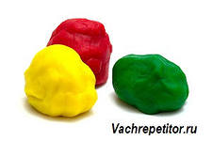
Пластилин в домашних условиях
1 стакан воды
2 стакана муки
¼ стакана соли
¼ чайная ложка лимонной кислоты
1 столовую ложку растительного масла
Все компоненты смешать и добавить красители. Можно красить соками овощей, свекла – красный, морковь – желтый, корица – коричневый. Хранить пластилин в холодильнике в плотной ёмкости.

Slide 13
Чем отличается пластилин от домашнего пластилина
Отличие консистенцией
Пластилин довольно твердый. Лепить из него хорошо тогда, когда он уже достаточно прогрет в руках. Сделать это крохе не просто. Домашний пластилин более мягкий.
Отличие составом.
Домашний пластилин производится из безопасных натуральных компонентов , состав пластилина же гораздо вреднее ( если его пробовать на зуб)

Slide 14
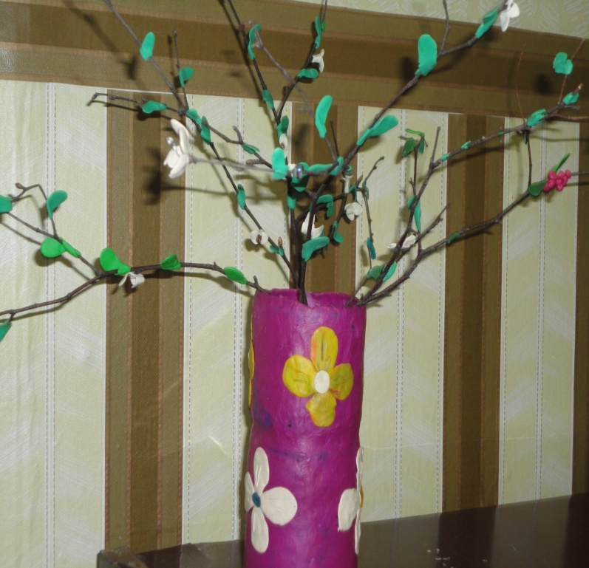
Работы из пластилина
Работа из подручного материала
и пластилина
Работа на стекле

Slide 15
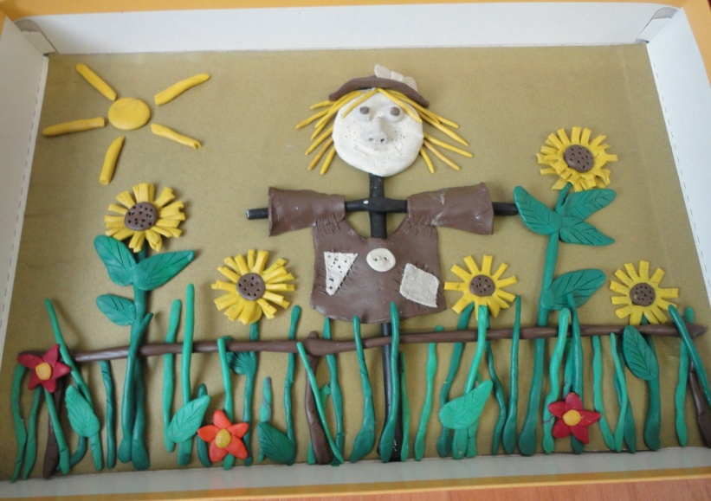
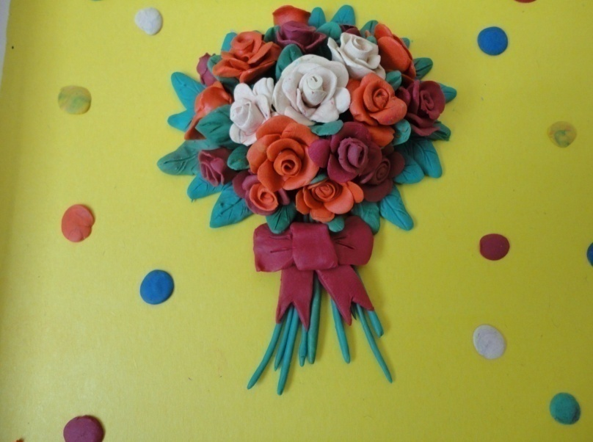
Работы из пластилина
Композиция с использованием жгутиков из пластилина
Пластилиновое панно

Slide 16
Работы из пластилина
Объёмная игрушка Игрушка из
из пластилина шарикового пластилина

Slide 17
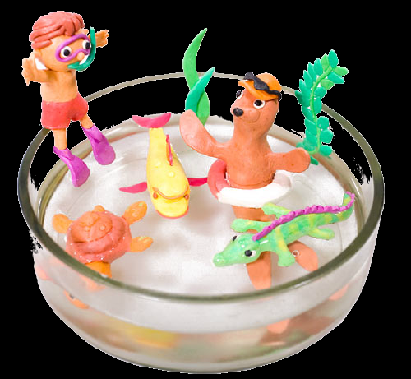
Работы из пластилина
Работа из скульптурного Работа из плавающего
пластилина пластилина

Slide 18
Розы из пластилина

Slide 19
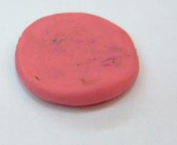
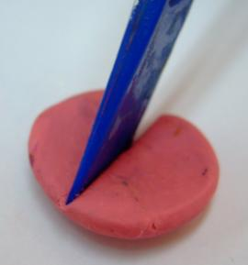
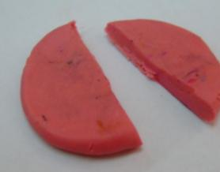
Последовательность работы
1
2
3
4

Slide 20
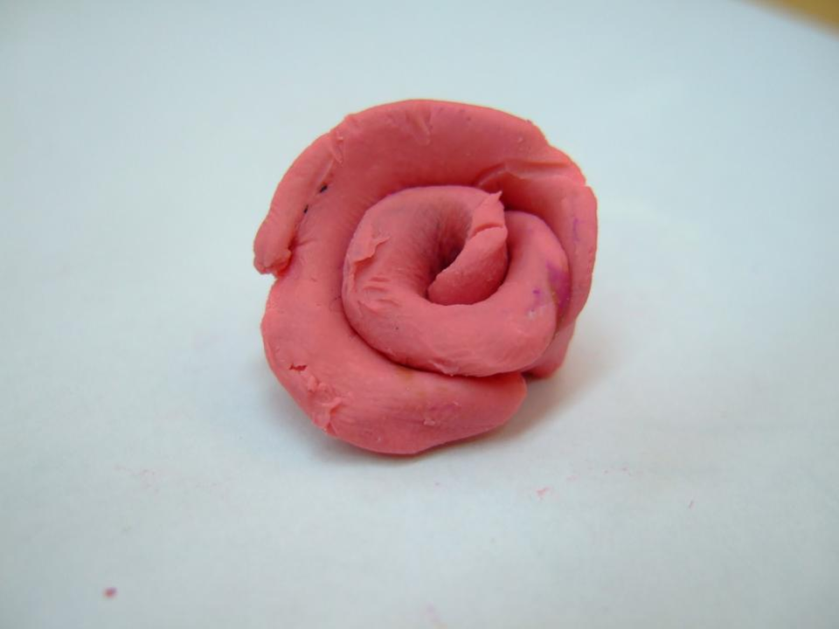

Slide 21
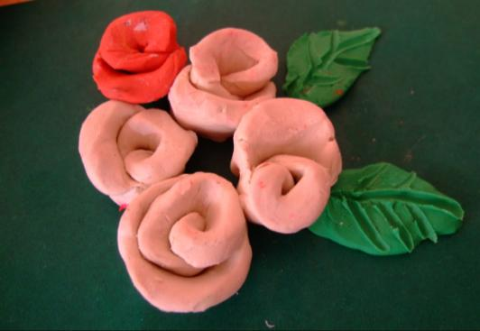
Необходимо слепить
листики

Slide 22
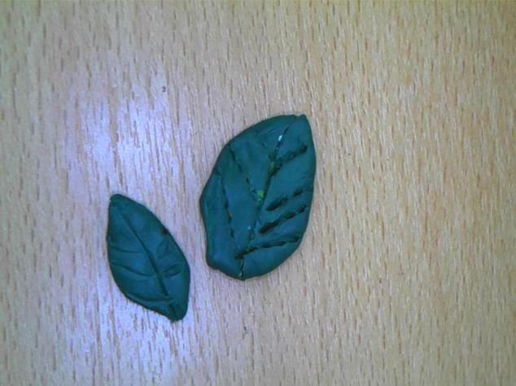
1. Лепим зеленые комочки-шарики 2. Расплющиваем шарики 3. Заостряем уголочки 4. Ножом для пластилина продавливаем (прорисовываем) прожилки у листиков

Slide 23
Собираем букет

Slide 24
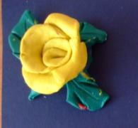
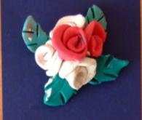
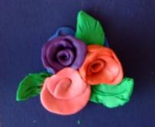
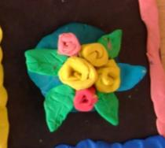
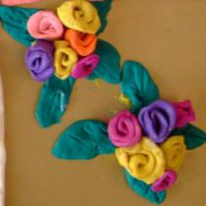
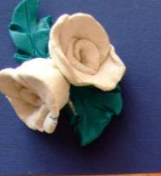
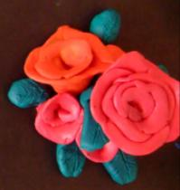
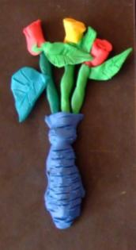
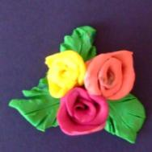
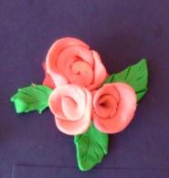
РАБОТЫ УЧЕНИКОВ

Slide 25
Спасибо за творчество .

